Slide 1

惠斯登电桥
Wheatstone Bridge
浙江大学 物理实验教学中心

Slide 2

0
预备实验
PREPARATORY EXPERIMENT
组装惠斯登电桥并测量电阻
I₁
I_{x}
实验要求：
1、熟悉检流计按钮、电阻箱功能；
2、按原理图自组搭建惠斯登电桥电路，测量待测220Ω电阻。
R₁
R_{x}
G
I_{G}
R₂
R_{S}
I₂
I_{S}
U₀

Slide 3
1
实验背景
EXPERIMENT BACKGROUNDS

Slide 4
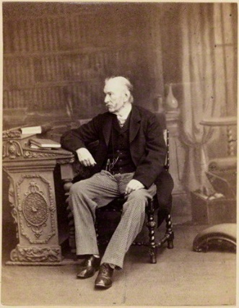
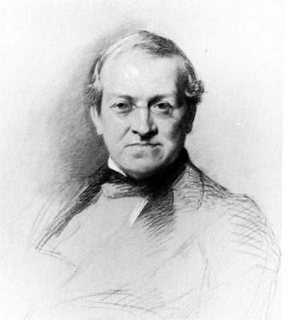
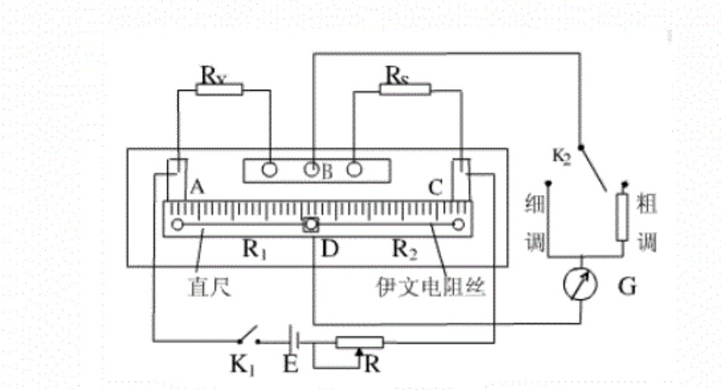
1
实验背景
EXPERIMENT BACKGROUNDS
1833年，英国数学家S.克里斯蒂发明了由四个电阻组成的电桥，但由于缺乏仪器而无法实际应用，直到1843年惠斯登发明了变阻器，借助于变阻器和这种电桥电路，惠斯登成功地对电阻做了精确测量。由于惠斯登第一个用它来测量电阻，所以人们把这种电桥称为惠斯登电桥。
克里斯蒂
惠斯登
S. H. Christie
1784-1865
C. Wheatstone
1802-1875
早期惠斯登电桥电路

Slide 5
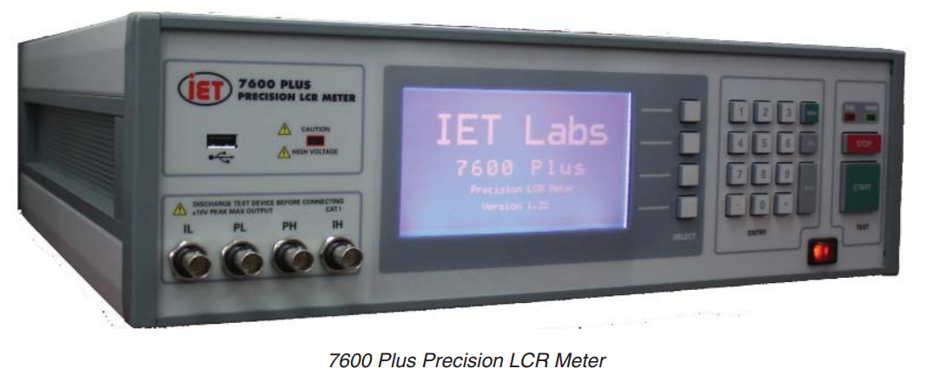
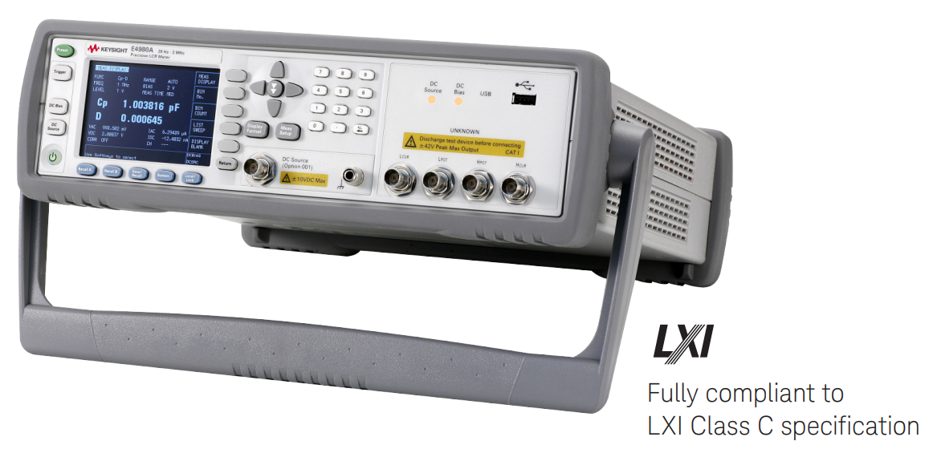
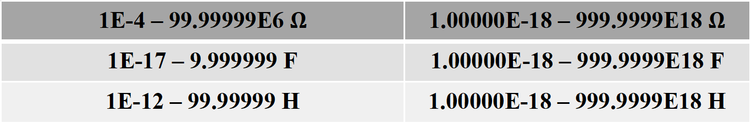
1
实验背景
EXPERIMENT BACKGROUNDS
1843
1865
1891
1912
1940s
如今
t
放大器
阻抗分析仪（LCR表）
惠斯登电桥：140微欧
电线电报
开尔文电桥：1微欧
麦克斯韦电桥
1E-4 – 99.99999E6 $Ω$ | 1.00000E-18 – 999.9999E18 $Ω$
1E-17 – 9.999999 F | 1.00000E-18 – 999.9999E18 F
1E-12 – 99.99999 H | 1.00000E-18 – 999.9999E18 H
维恩电桥
… …

Slide 6
2
实验目的
EXPERIMENT OBJECTIVE

Slide 7
2
实验目的
EXPERIMENT OBJECTIVE
掌握惠斯登电桥的原理和特点，学会自组电桥测量未知电阻
学会使用盒式惠斯登电桥测量电阻
学会如何对测量结果进行误差分析

Slide 8
3
实验原理
EXPERIMENT PRINCIPLE

Slide 9
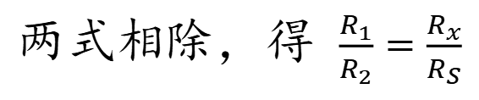
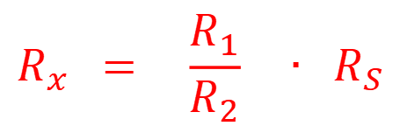
3
实验原理
EXPERIMENT PRINCIPLE
惠斯登电桥电路图
当通过检流计的电流Ig
等于0时，B、D两点电位
相同，电桥达到平衡，
此时流过电阻R1和RX的电
流同为I1，流过电阻R2和
Rs的电流同为I2：
UAB=UAD 即 I1R1=I2R2
UBC=UDC 即 I1Rx=I2RS
I₁
B
I_{x}
R₁
R_{x}
G
两式相除，得 $\frac{R_{1}}{R_{2}}=\frac{R_{x}}{R_{S}}$
A
C
I_{G}
R₂
R_{S}
$$R_{x} = \frac{R_{1}}{R_{2}} ∙ R_{S}$$
I₂
I_{S}
D
待测电阻 = 比率×比较电阻
U₀
特点：
考虑了电表内阻，减小系统误差
采用平衡法，与已知量比较，测量未知量
电路简单、灵敏
Notes:
1843版电桥：桥臂比率1:1，待测电阻约0.03欧姆

Slide 10
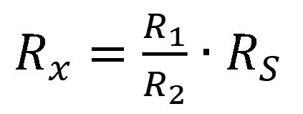
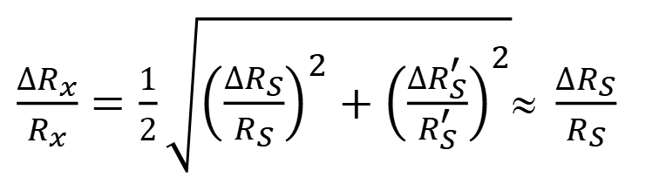
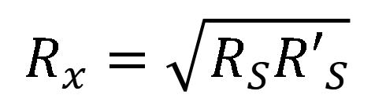
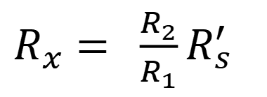
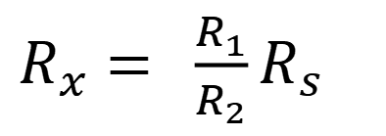
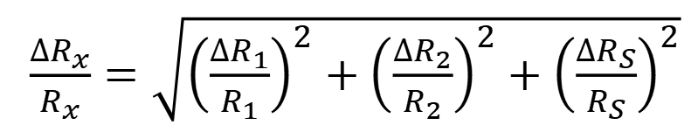
3
实验原理
EXPERIMENT PRINCIPLE
比率臂选取应确保测量值R_{x}有4位效数字！
直接测量
交换法
R_{x}
R₁
（R’_{S}）
$R_{x}= \frac{R_{1}}{R_{2}}R_{s}$
$R_{x}= \frac{R_{2}}{R_{1}}R_{s}^{′}$
G
$R_{x}=\frac{R_{1}}{R_{2}}∙R_{S}$
R₂
（R_{x}）
$$R_{x}=\sqrt{R_{S}{R′}_{S}}$$
R_{S}
$\frac{∆R_{x}}{R_{x}}=\sqrt{{\left(\frac{∆R_{1}}{R_{1}}\right)}^{2}+{\left(\frac{∆R_{2}}{R_{2}}\right)}^{2}+{\left(\frac{∆R_{S}}{R_{S}}\right)}^{2}}$
$\frac{∆R_{x}}{R_{x}}=\frac{1}{2}\sqrt{{\left(\frac{∆R_{S}}{R_{S}}\right)}^{2}+{\left(\frac{∆R_{S}^{′}}{R_{S}^{′}}\right)}^{2}}≈ \frac{∆R_{S}}{R_{S}}$
U₀
Notes:
1843版电桥：桥臂比率1:1，电桥总电阻约0.03欧姆

Slide 11
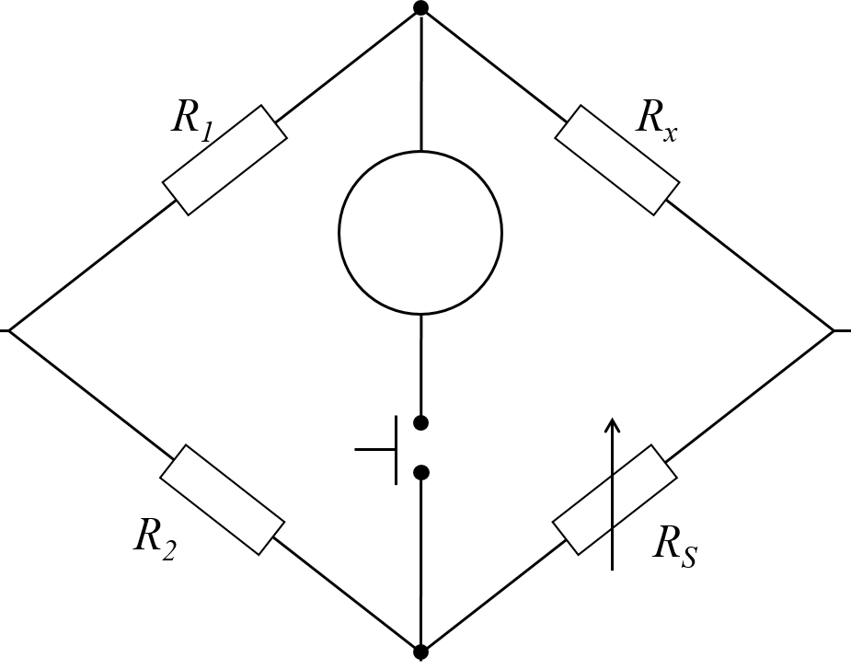
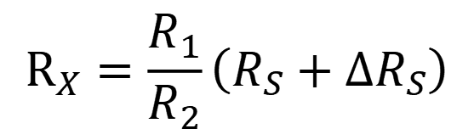
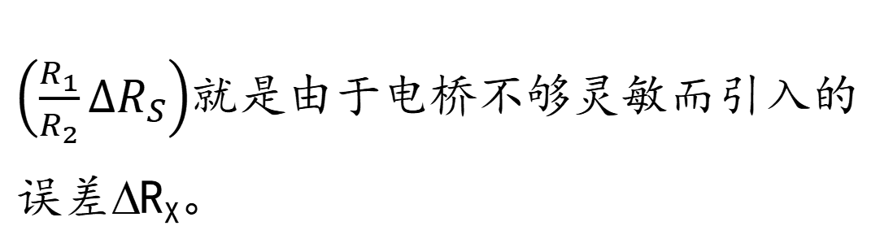


3
实验原理
EXPERIMENT PRINCIPLE
电桥灵敏度
电桥平衡后，若比较臂变动ΔR_{S}，电桥就会失去平衡，有电流I_{g}流过检流计。若I_{g}较小，检流计没有因此发生偏转，那么我们就会认为电桥还是平衡的，显然这时电桥没有反映电阻的这一改变，此时待测电阻为：
$$Δd$$
$$R_{X}=\frac{R_{1}}{R_{2}}\left(R_{S}+∆R_{S}\right)$$
$\left(\frac{R_{1}}{R_{2}}∆R_{S}\right)$就是由于电桥不够灵敏而引入的误差ΔR_{X}。
$$+ΔR_{S}$$

Slide 12
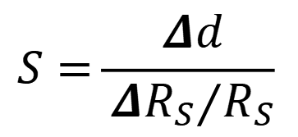
3
实验原理
EXPERIMENT PRINCIPLE
电桥灵敏度
为了定量地确定电桥灵敏度，引入电桥灵敏度概念，定义它为：
$$Δd$$
$$S=\frac{Δd}{{ΔR_{S}}/{R_{S}}}$$
其中ΔR_{S}为电阻箱R_{S}的改变量，Δd为待测电阻的相对改变量引起的检流计G中的偏转格数。
$$+ΔR_{S}$$

Slide 13
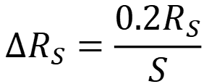
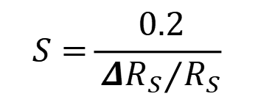
3
实验原理
EXPERIMENT PRINCIPLE
电桥灵敏度
在实验中由于电桥灵敏度而引入的不确定度△S可用下述方法估测：当电桥达到平衡时，略微改变R_{s}使检流计指针偏离零点0.2小格（人眼察觉到的界限），这时可以求得：
$$Δd$$
$$+ΔR_{S}$$
$$S=\frac{0.2}{{ΔR_{S}}/{R_{S}}}$$
→
$$∆R_{S}=\frac{0.2R_{S}}{S}$$

Slide 14



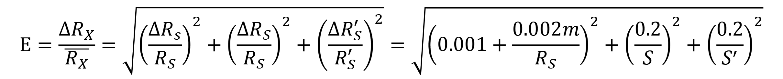
3
实验原理
EXPERIMENT PRINCIPLE
$待测电阻R_{X}$不确定度
$$E=\frac{{∆R}_{X}}{\overline{R_{X}}}=\sqrt{{\left(\frac{∆R_{s}}{R_{S}}\right)}^{2}+{\left(\frac{{∆R}_{S}}{R_{S}}\right)}^{2}+{\left(\frac{∆R_{S}^{′}}{R_{S}^{′}}\right)}^{2}}=\sqrt{{\left(0.001+\frac{0.002m}{R_{S}}\right)}^{2}+{\left(\frac{0.2}{S}\right)}^{2}+{\left(\frac{0.2}{S^{′}}\right)}^{2}}$$
$$∆R_{X}=E∗\overline{R_{X}}$$
$$R_{X}=\overline{R_{X}}±∆R_{X}$$

Slide 15
4
实验仪器
EXPERIMENT DEVICE

Slide 16
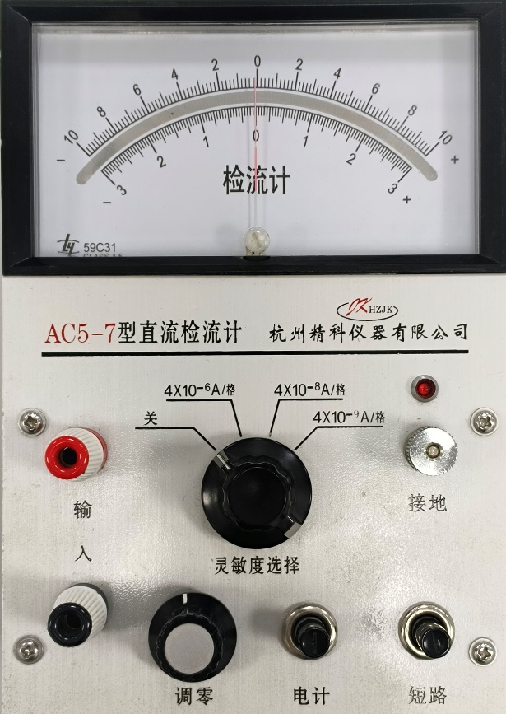
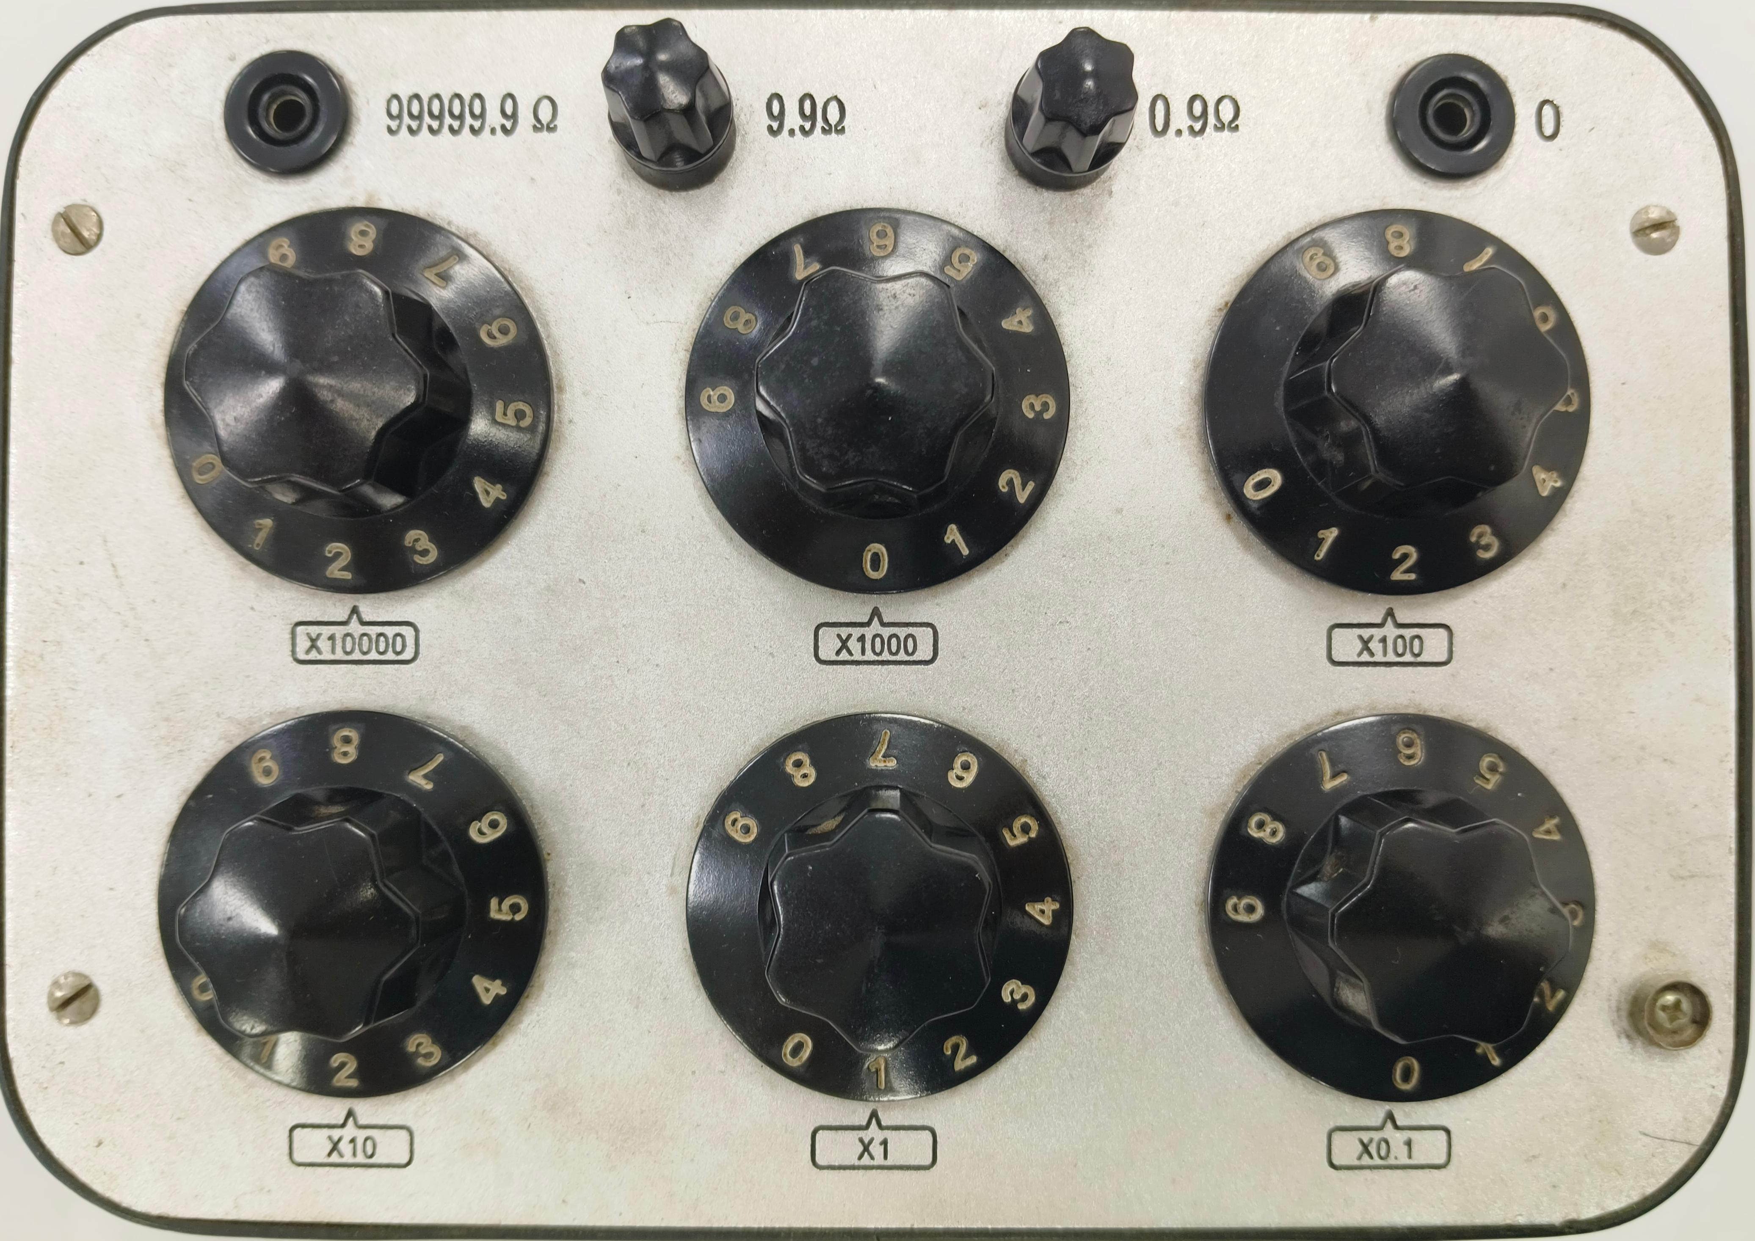
4
实验仪器
EXPERIMENT DEVICE
检 流 计
六旋钮电阻箱
公共端
检流计灵敏度选择
指针超量程时按下，避免长通锁定
测量时按下，按下转半圈后会长通锁定,应避免长通锁定

Slide 17
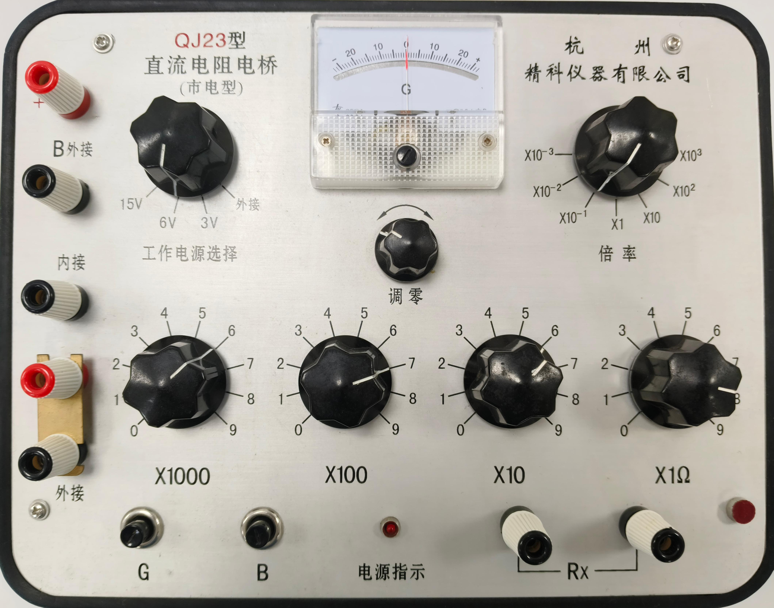
4
实验仪器
EXPERIMENT DEVICE
盒式惠斯登电桥
“内接”或“外接”电源选择
四旋钮电阻箱
测量时先按“B”，再按“G”。
待测电阻接入端

Slide 18
5
实验内容
EXPERIMENT CONTENT

Slide 19
5
实验内容
EXPERIMENT CONTENT
1、自组电桥测未知电阻
（1）自组电桥，选择检流计灵敏度，并将检流计“调零”；
（2）选取适当比率臂，利用交换法测量待测电阻，并确保测量结果有4位效数字；
（3）测算自组电桥的灵敏度。

Slide 20
5
实验内容
EXPERIMENT CONTENT
2、用QJ-23型盒式惠斯登电桥测电阻离散度
（1）打开盒式电桥，选择工作电源，将指针调零；
（2）依次测量待测电阻盘上8个等值电阻，选取适当的倍臂，确保测量结果有效数字达4位；
（3）计算这批电阻的离散度。

Slide 21
6
实验结果
EXPERIMENT RESULT

Slide 22
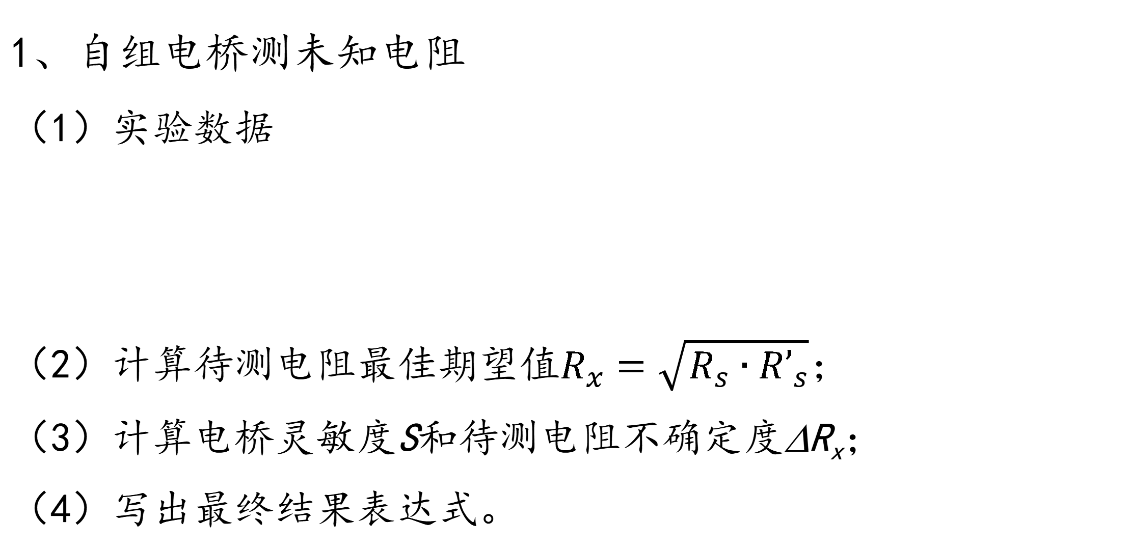
6
实验结果
EXPERIMENT RESULT
1、自组电桥测未知电阻
（1）实验数据
（2）计算待测电阻最佳期望值$R_{x}=\sqrt{R_{s}∙{R’}_{s}}$；
（3）计算电桥灵敏度S和待测电阻不确定度ΔR_{x}；
（4）写出最终结果表达式。
 | R₁ | R₂ | R_{s} | R’_{s} | Δd | ΔR_{s}
交换前
交换后

Slide 23
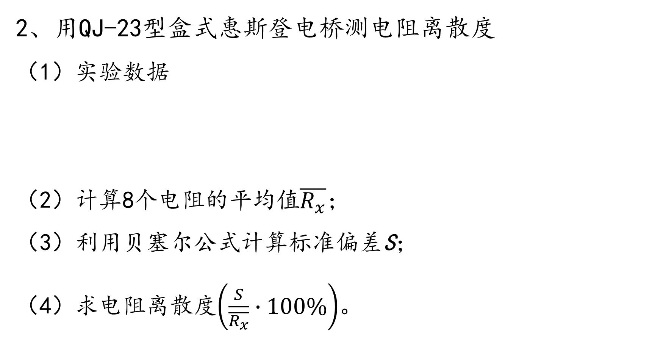
6
实验结果
EXPERIMENT RESULT
2、用QJ-23型盒式惠斯登电桥测电阻离散度
（1）实验数据
（2）计算8个电阻的平均值$\overline{R_{x}}$；
（3）利用贝塞尔公式计算标准偏差S；
（4）求电阻离散度$\left(\frac{S}{\overline{R_{x}}}∙100\%\right)$。
 | R_{x1} | R_{x2} | R_{x3} | R_{x4} | R_{x5} | R_{x6} | R_{x7} | R_{x8}
阻值

Slide 24
谢谢！
Wheatstone Bridge
MANY THANKS

